Slide 1

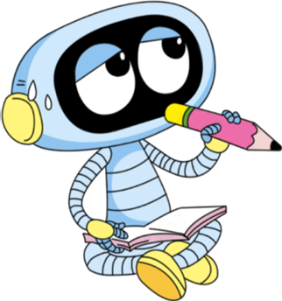

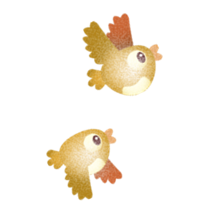
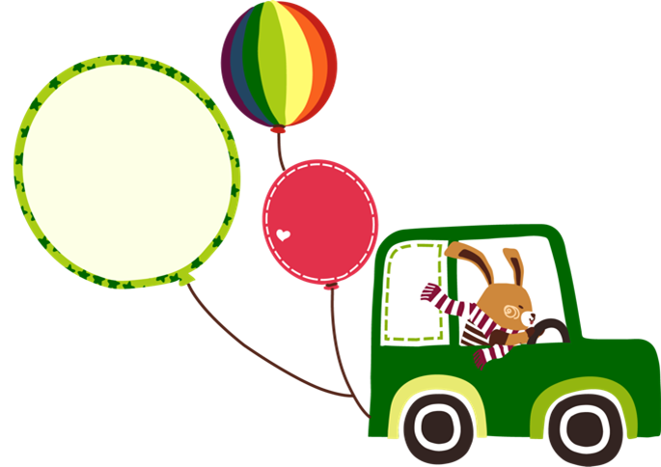

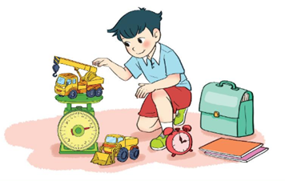
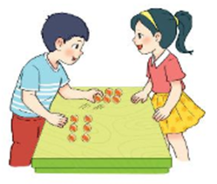
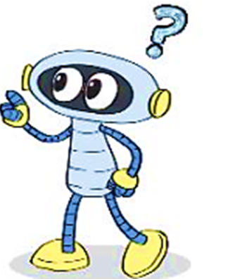
TOÁN 3
Giáo viên: Bùi Thị Kim Thanh

Slide 2

KHỞI ĐỘNG

Slide 3
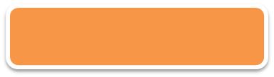




CHỌN ĐÁP ÁN ĐÚNG
Câu 1: 126 + ? = 171
. 35
. 45
. 55

Slide 4
CHỌN ĐÁP ÁN ĐÚNG
Câu 2: ? + 30 = 100
. 50
. 60
. 70

Slide 5
CHỌN ĐÁP ÁN ĐÚNG
Câu 3: 88 + = 120
. 22
. 32
. 42

Slide 6
CHỌN ĐÁP ÁN ĐÚNG
Câu 4: 197 + 17 = ?
. 214
. 224
. 234

Slide 7
CHỌN ĐÁP ÁN ĐÚNG
Câu 5: 156 + 28 = ?
. 254
. 274
. 184

Slide 8
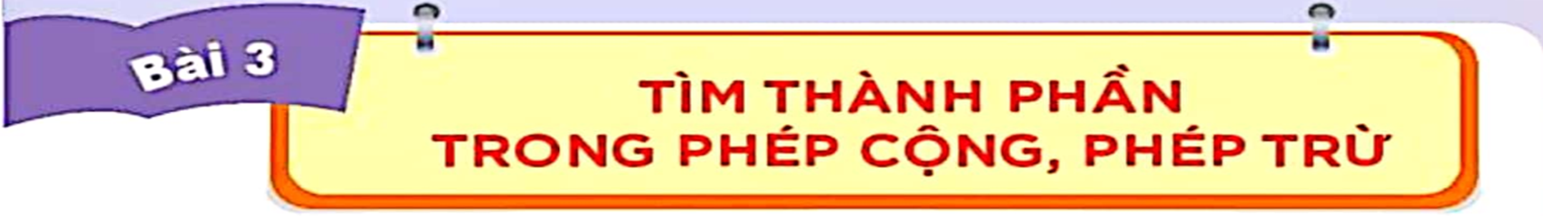

Slide 9

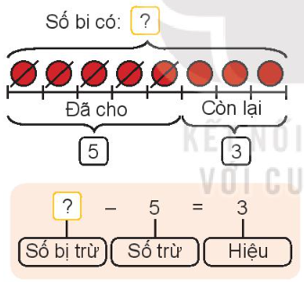

a) Tìm số bị trừ
Việt có một số viên bi. Việt đã cho bạn 5 viên, còn lại 3 viên bi.
Hỏi lúc đầu Việt có bao nhiêu viên bi?
Số bi lúc đầu Việt có bằng tổng số bi còn lại và số bi đã cho.
Số bi Việt có là:
3 + 5 = 8 (viên)
Vậy muốn tìm số bị trừ, ta làm như thế nào?
Muốn tìm số bị trừ, ta lấy hiệu cộng với số trừ
Trong phép trừ trên, “?” được gọi là gì?
5 được gọi là gì? 3 được gọi là gì?

Slide 10
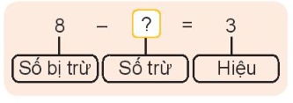
b) Tìm số trừ
Nam có 8 viên bi, Nam cho bạn một số bi và còn lại 3 viên.
Hỏi Nam đã cho bạn mấy viên bi?
Nam đã cho bạn số viên bi là:
8 – 3 = 5 (viên)
Muốn tìm số trừ, ta lấy số bị trừ trừ đi hiệu.
Vậy muốn tìm số trừ, ta làm như thế nào?

Slide 11
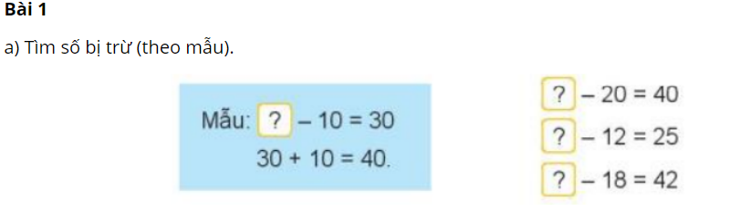
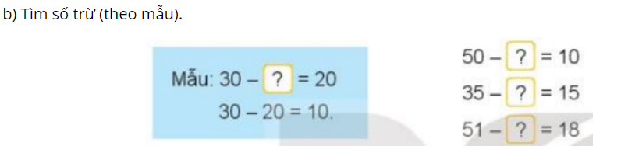
60
40
37
60
40
10
20
33

Slide 12
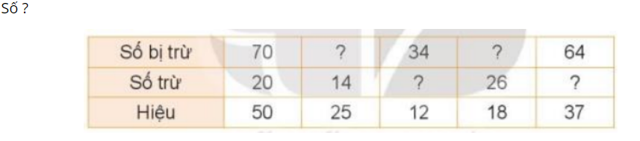
39
44
22
27

Slide 13
Bài 1
Chọn câu trả lời đúng.
a) Biết số trừ là 36, hiệu là 25, số bị trừ là:
A. 51 B. 11 C. 61
b) Biết số bị trừ là 52, hiệu là 28, số trừ là
A. 80 B. 34 C. 24
C
C

Slide 14
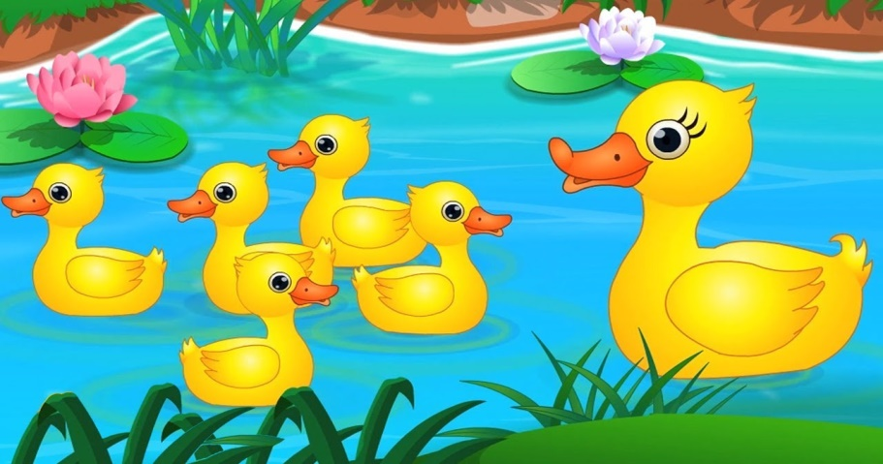

Bài 2: Lúc đầu có 64 con vịt ở trên bờ. Lúc sau có một số con vịt xuống ao bơi lội, số vịt còn lại ở trên bờ là 24 con. Hỏi có bao nhiêu con vịt xuống ao ?
Bài giải
Số con vịt xuống ao bơi là
64 – 24 = 40 (con vịt)
Đáp số: 40 con vịt

Slide 15
Vận dụng.
Bài toán: Lúc đầu có 146 con chim đang ăn thóc. Lúc sau có một số con con chim bay đi, số chim còn lại ở đang ăn thóc là 73 con. Hỏi có bao nhiêu con chim bay đi ?
Bài giải
Có tất cả số con chim bay đi là:
146 - 73 = 73 (con)
Đáp số: 73 con

